Slide 1



BAK Tourism Intelligence
28.04.2025
Notes:
Simon Flury
2 Jahre BAK Economics
Tourismus
Das wichtigste: Ein neues Tool für Destinationen, dass gratis genutzt werden kann.

Slide 2
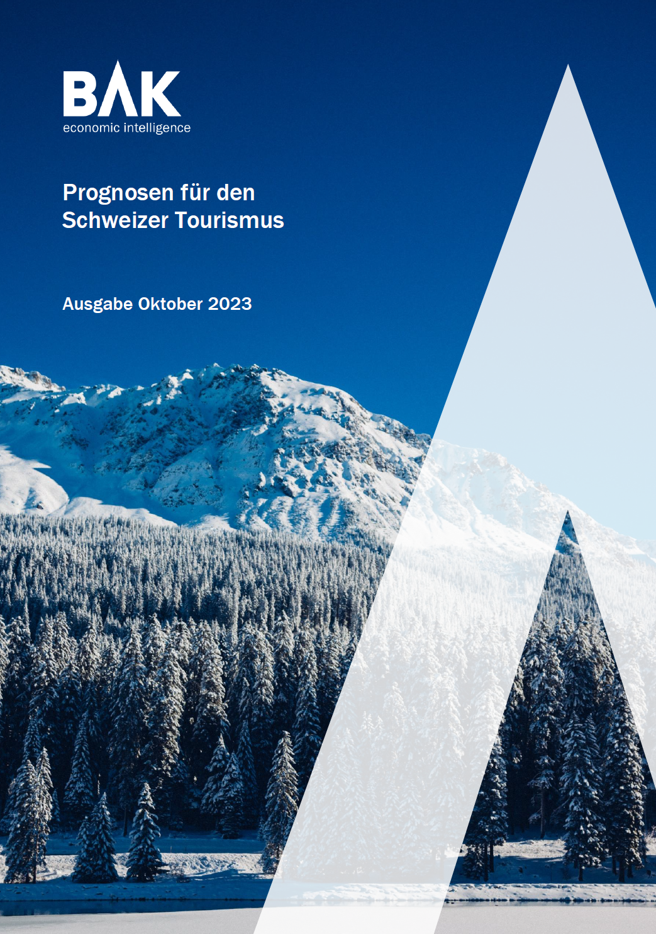


BAK Economics
Tourismus als Analyseschwerpunkt
Seit 25 Jahren Kernthema von BAK Economics
Fokus: Konjunkturprognosen, Prognose für den Schweizer Tourismus, internationale Wettbewerbsfähigkeit und Wirkungsanalysen
Analyse von Performance & Standortattraktivität touristischer Regionen
Unsere Welt ist hyper-komplex, ändert sich rasend schnell, mit einer schier unendlichen Datenflut
BAK bringt Klarheit in die Komplexität,
liefert konkrete und wertvolle Einblicke und handlungsorientierte Empfehlungen
Notes:
Wirtschaftsforschungsinstitut
Tourismusprognose für das SECO, Wertschöpfungsstudien: Unternehmen, Veranstaltungen, Kantone
Kontext fehlt. Einordnung
Aktuelle Beispiel: Touristen in die USA

Slide 3




Lösung
Eine einzigartige Kombination aus Wissen, Daten und Technologie.
Wissen
Analyse, Studien und
Beratung für spezifische Kundenanforderungen.
Technologie
Software/KI/LLM/NLP basierte Tools wie EcoProfit, BAKboard und Gemeinde Navigator zur Unterstützung von Entscheidungsprozessen.
Daten
Bereitstellung von wirtschaftlichen und marktrelevanten Daten, inklusive detaillierter Mikrodaten. Aufgrund der Historie und Reputation hat BAK einen Zugang zu proprietären Daten.

Slide 4
Tourism Intelligence
Unser Ziel
Unterstützung von Destinationen bei der strategischen Entscheidungsfindung durch fundierte Datenanalysen und internationales Benchmarking.
Was wir bieten
Online-Dashboard: Interaktive Analysen auf Destinationsebene.
Fundierte Grundlage für strategische Entscheidungen.
Destinationsreport: Kompakte Übersicht über die eigene Wettbewerbsfähigkeit im Vergleich zu ähnlichen Destinationen.
Klarer Überblick über Stärken und Verbesserungspotenziale.
Kommunikation gegenüber internen und externen Stakeholdern.
Hintergrund
Datenbank durch BAK Economics aufgebaut
Unterstützt durch die Kantone Bern, Graubünden und Wallis: Kostenloser Zugang für Destinationen aus diesen Kantonen.
Notes:
Daten auf Destinationsebene
Insbesondere Strategieprozess
International: Alpenraum. Vergleichbare Zeitreihen für die meisten Indikatoren

Slide 5
Das neue Online-Tool

Slide 6
Inhalte
Datenquellen und Inhalte
Hotellerie
Übernachtungen, Betten, Betriebe, Sternekategorie, Herkunftsmärkte
Preisdaten (Booking.com)
Parahotellerie
PASTA-Daten auf Destinationsebene
Airbnb
Bettenzahl und Preisinformationen
Kundenbewertungen
TrustYou Scores
Attraktivität
Sommer- und Winterangebot (z.B. Sport, Kultur, Infrastruktur)
Experimentelle Statistiken
Kurzfristige Trends aus Google Trends
Welche Fragen sich damit beantworten lassen
Wo steht meine Destination im Wettbewerbsvergleich?

Slide 7
BAK Destination Report

Slide 8
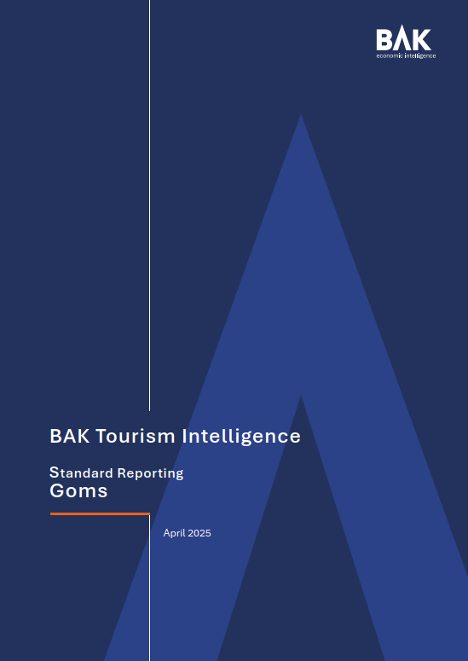
Reporting für Destinationen
Auf Basis des neuen Tourism Destination Competitiveness Index wird ein Bericht erstellt, der die Wettbewerbsfähigkeit einer Destination im Vergleich zu ähnlichen Destinationen auf wenigen Seiten übersichtlich darstellt. Die Destinationen sollen den Report sowohl intern wie auch für externe Stakeholder einsetzen können.
Notes:
Bericht, A4 Format, 12 Seiten.

Slide 9





Wie haben wir «Wettbewerbsfähigkeit» gemessen?
Performance
«Wie wettbewerbsfähig war die Destination in
den vergangenen Jahren?»
1 = Wachstum Übernachtungen Hotellerie
2 = Wachstum Übernachtungen
Para-Hotellerie
3 = Steigerung Kundenbewertung
4 = Steigerung der Ertragskraft
Ergebnis-orientierte Indikatoren
Marktstellung
«Wie gut ist die Destination aktuell positioniert?»
5 = Anteil Hotellerie an Übernachtungen
6 = Betriebsgrösse Hotellerie
7 = Kundenbewertungen
8 = Ertragskraft pro Logiernacht
Destinationsattraktivität
15 Indikatoren
«Was tut die Destination heute für die
künftige Wettbewerbsfähigkeit?»
9 = Saisonale Ausgewogenheit
10 = Aufenthaltsdauer Hotellerie
11 = Anteil betten im 4-5-Sterne-Segement
12 = Attraktivität Angebot Sommer
13 = Attraktivität Angebot Winter
Determinanten-orientierte Indikatoren
Strukturelles Potenzial
«Wie hoch ist das strukturelle Potenzial
für die künftige Entwicklung der Tourismusdestination?»
14 = Strukturelles Wachstumspotenzial Übernachtungen
15 = Strukturelles Ausgabenpotenzial Gäste
Quelle: BAK Economics
3

Slide 10
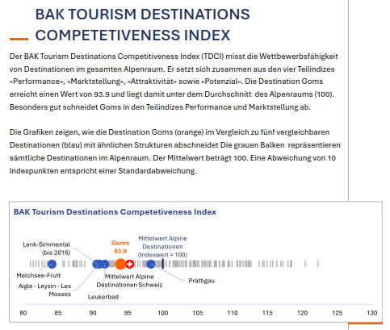
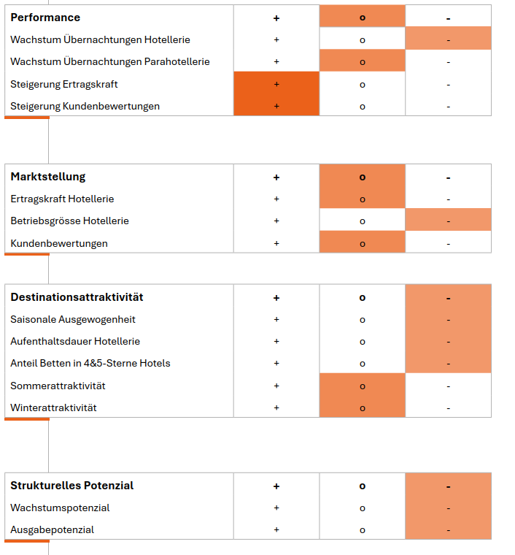

Slide 11
Aktueller Stand und weitere Schritte

Slide 12
Aktueller Stand und nächste Schritte
Laufende Entwicklung
Das Tool befindet sich in der Entwicklungsphase.
Rückmeldungen von Destinationen werden aktiv integriert
Zugang zur Plattform
Alle Destinationen erhalten im Sommer Zugang zur BAK Tourism Intelligence Plattform.
Frühzeitiger Zugang oder Erstellung eines individuellen Destinationsreports ist bereits jetzt möglich.
Kontakt
Simon Flury
+41 61 279 97 01
simon.flury@bak-economics.com

Slide 13
Ansprechpartner

Slide 14


Ansprechpartner
Simon Flury
Projektleitung
+41 61 279 97 01
simon.flury@bak-economics.com
Michael Grass
Geschäftsleitung
+41 61 279 97 23
michael.grass@bak-economics.com

Slide 15
Anhang

Slide 16
BAK Tourism Destinations Competitiveness Index (TDCI)

Slide 17
Tourism Destinations Competitiveness Index
Vision BAK Tourism Intelligence:
Wir leisten einen Beitrag dazu, die internationale Wettbewerbsfähigkeit der Schweizer Destinationen und Regionen zu stärken.
Grundsätze
Die Leistungsfähigkeit der Tourismuswirtschaft wird systematisch und kontinuierlich erfasst und analysiert.
Die Destinationen erhalten nicht nur Zugang zum Datenpool über ein BI-Tool, sondern darüber hinaus das analytische Instrumentarium, das aus der Vielzahl von Daten Erkenntnisse destilliert zu den Stärken, Schwächen und Verbesserungspotenzialen einer Destination.
Diese können sowohl in die strategische Entscheidungsfindung der Destinationen als auch in deren Kommunikation nach aussen einfliessen.
BAK Tourism Destinations Competitiveness Index (TDCI)
Der TDCI stellt ein neues analytisches Konzept zur Synthese und Verdichtung der Daten dar.
Er misst die Wettbewerbsfähigkeit einer Destination entlang verschiedener Dimensionen (Performance, Marktstellung, Attraktivität und Strukturelles Potenzial) und fasst sie in einem leicht verständlichen und breit abgestützten Index zusammen.
Der TDCI misst die Wettbewerbsfähigkeit der Schweizer Destinationen sowohl im Vergleich zum nahen Ausland als auch auf nationaler Ebene.
Neben dem Benchmarking mit dem nationalen oder internationalen Durchschnitt wird für jede Destination eine spezifische Gruppe mit Vergleichsdestinationen definiert, welche über ähnliche strukturelle Voraussetzungen verfügen.

Slide 18
Wie haben wir «Wettbewerbsfähigkeit» gemessen?
Performance
«Wie wettbewerbsfähig war die Destination in
den vergangenen Jahren?»
1 = Wachstum Übernachtungen Hotellerie
2 = Wachstum Übernachtungen
Para-Hotellerie
3 = Steigerung Kundenbewertung
4 = Steigerung der Ertragskraft
Ergebnis-orientierte Indikatoren
Marktstellung
«Wie gut ist die Destination aktuell positioniert?»
5 = Anteil Hotellerie an Übernachtungen
6 = Betriebsgrösse Hotellerie
7 = Kundenbewertungen
8 = Ertragskraft pro Logiernacht
Destinationsattraktivität
15 Indikatoren
«Was tut die Destination heute für die
künftige Wettbewerbsfähigkeit?»
9 = Saisonale Ausgewogenheit
10 = Aufenthaltsdauer Hotellerie
11 = Anteil betten im 4-5-Sterne-Segement
12 = Attraktivität Angebot Sommer
13 = Attraktivität Angebot Winter
Determinanten-orientierte Indikatoren
Strukturelles Potenzial
«Wie hoch ist das strukturelle Potenzial
für die künftige Entwicklung der Tourismusdestination?»
14 = Strukturelles Wachstumspotenzial Übernachtungen
15 = Strukturelles Ausgabenpotenzial Gäste
Quelle: BAK Economics
3

Slide 19
Performance
Die Performance in der Vergangenheit weist auf die bisherige Wettbewerbsfähigkeit hin und ist auch ein guter Indikator für die Zukunft.
Wie lässt sich die vergangene Performance messen?
Veränderung über mehrere Jahre (bzw. gegenüber vor Covid 2019) zeigt eine längerfristige Entwicklung und soll den Fokus weg von kurzfristigen Schwankungen nehmen.
Wachstum Übernachtungen Hotellerie: Wurden die Übernachtungen in der Hotellerie gesteigert?
Wachstum Übernachtungen Parahotellerie: Wurden die Übernachtungen in der Parahotellerie gesteigert?
Steigerung Kundenbewertungen: Konnten die Bewertungen von Gästen verbessert werden?
Steigerung der Ertragskraft: Konnte die Ertragskraft gesteigert werden?
Beste Schweizer Destinationen
Destination | Index
Urnersee | 127
Malcantone | 124
Andermatt | 123
Goms | 118
Arosa | 117
Vergleich mit der Benchmarking-Gruppe
Notes:
Am einfachsten zu messen.
Veränderungsraten
Vor-Covid. Mehrere Jahre, keine kurzfristigen Schwankungen.
Datenquellen.
Benchmarking-Gruppen

Slide 20
Marktstellung
Der Index zur Marktstellung zeigt die Positionierung einer Destination auf dem nationalen und internationalen Markt.
Wie lässt sich die Marktstellung messen?
Betriebsgrösse Hotellerie: Durchschnittliche Betriebsgrösse gemessen an den Betten pro Hotel. Grössere Betriebe haben Vorteile durch Skaleneffekte.
Kundenbewertungen: Wahrnehmung der Gäste gemessen am Durchschnittswert des TrustYou-Scores.
Ertragskraft Hotellerie gemessen an den Preisen auf Booking.com.
Beste Schweizer Destinationen
Destination | Index
Leysin | 117
Engadin St. Moritz | 115
Flims Laax | 113
Zermatt | 109
Davos Klosters | 106
Vergleich mit der Benchmarking-Gruppe

Slide 21
Destinationsattraktivität
Die Destinationsattraktivität bewertet die Qualität und Vielfalt des touristischen Angebots einer Destination, wovon auch die lokale Bevölkerung profitiert.
Wie lässt sich die Destinationsattraktivität messen?
Verhalten der Gäste:
Saisonale Ausgewogenheit gemessen am Gini-Index der monatlichen Übernachtung. Ist die Destination auch in der Nebensaison attraktiv?
Aufenthaltsdauer Hotellerie. Bietet die Destination ein genügend vielfältiges Angebot für längere Aufenthalte?
Qualität des Angebots:
Hotelqualität: Anteil 4 und 5 Sterne Betten an allen Hotelbetten.
Attraktivität Angebot Sommer.
Attraktivität Angebot Winter.
Beste Schweizer Destinationen
Destination | Index
Engadin St. Moritz | 114
Davos Klosters | 113
Gstaad Saanenland | 112
Zermatt | 111
Heidiland | 107
Vergleich mit der Benchmarking-Gruppe
Notes:
Betrachtungsweise von 2 Seiten.
Breit aufgestellt.

Slide 22
Strukturelles Potential
Das strukturelle Potential soll einerseits messen, was das langfristige Wachstumspotential einer Destination ist und andererseits wie das Ausgabeverhalten von Gästen aussieht.
Wie lässt sich das strukturelle Potential messen?
Ausgabenpotential gemessen an den erwarteten durchschnittlichen Ausgaben basierend auf dem Gästemix.
Wachstumspotential: Erwartete Anstieg der Logiernächte basierend auf dem Gästemix und dem langfristigen Wachstumspotential der einzelnen Herkunftsmärkte.
Beste Schweizer Destinationen
Destination | Index
Luzern | 135
Interlaken | 132
Grindelwald | 127
Jungfrau Region | 126
Wengen-Mürren-L | 126
Vergleich mit der Benchmarking-Gruppe
Notes:
Strukturelles: Langfristiges Pot.
Verbesserungspotential beim Wachstumspotential. Genauere Informationen zu den Herkunftsmärkten.

Slide 23
Tourism Destinations Competitiveness Index
Beste Schweizer Destinationen
Vergleich mit der Benchmarking-Gruppe
Destination | Index
Zermatt | 121
Engadin St. Moritz | 118
Grindelwald | 116
Jungfrau Region | 116
Flims Laax | 113

Slide 24
Indikatoren Beherbergungsangebot

Slide 25
Indikatoren Beherbergungsnachfrage

Slide 26
Indikatoren Attraktivität und Vielfalt

Slide 27
Indikatoren Rahmenbedingungen

Slide 28
Indikatoren Monatsdaten Schweiz

Slide 29
Indikatoren Monatsdaten

Slide 30
Indikatoren Preise

Slide 31
Indikatoren Bewertungen

Slide 32
Economic Intelligence. For a better society.
Ökonomische Kompetenz und Lösungen für fundierte Entscheidungen in Politik und Wirtschaft
BAK Economics AG
Güterstrasse 82
CH-4053 Basel
+41 61 279 97 00
info@bak-economics.com

